Slide 1
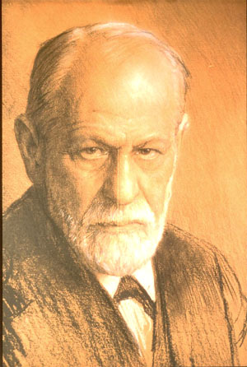
Freud

Slide 2
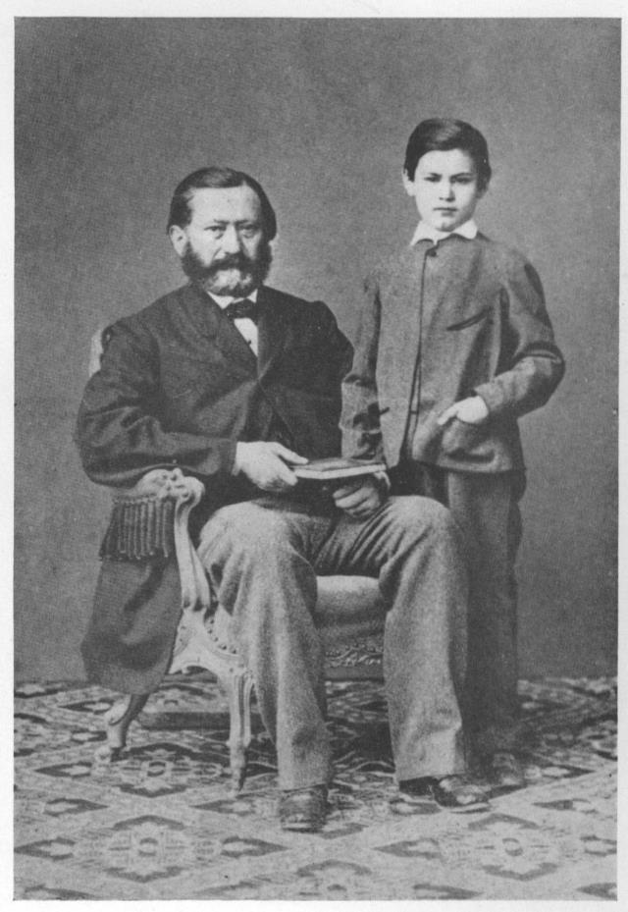
Vita
Nasce a Friburgo (Moravia) nel 1856 da FAMIGLIA EBREA
All’età di 4 anni la sua famiglia si trasferisce a VIENNA
Il piccolo Freud col padre

Slide 3
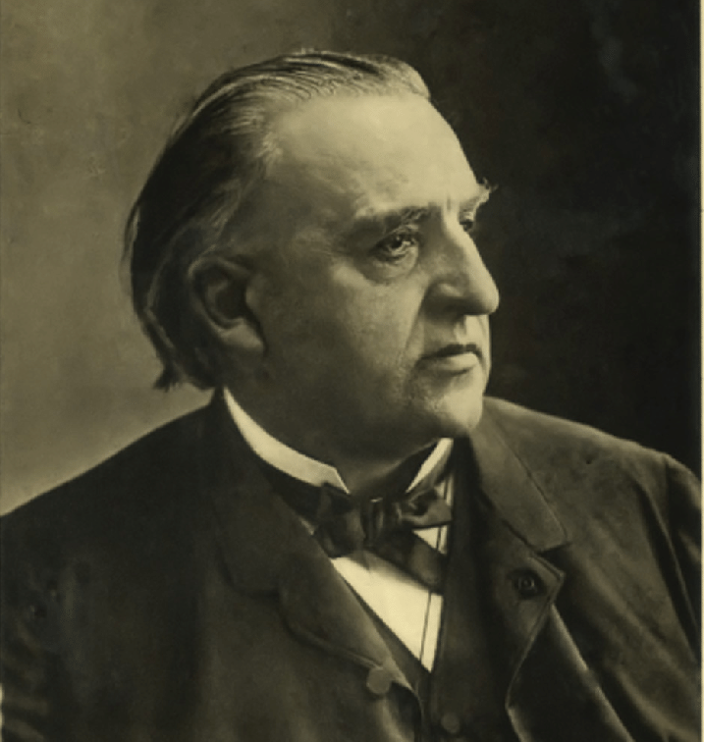
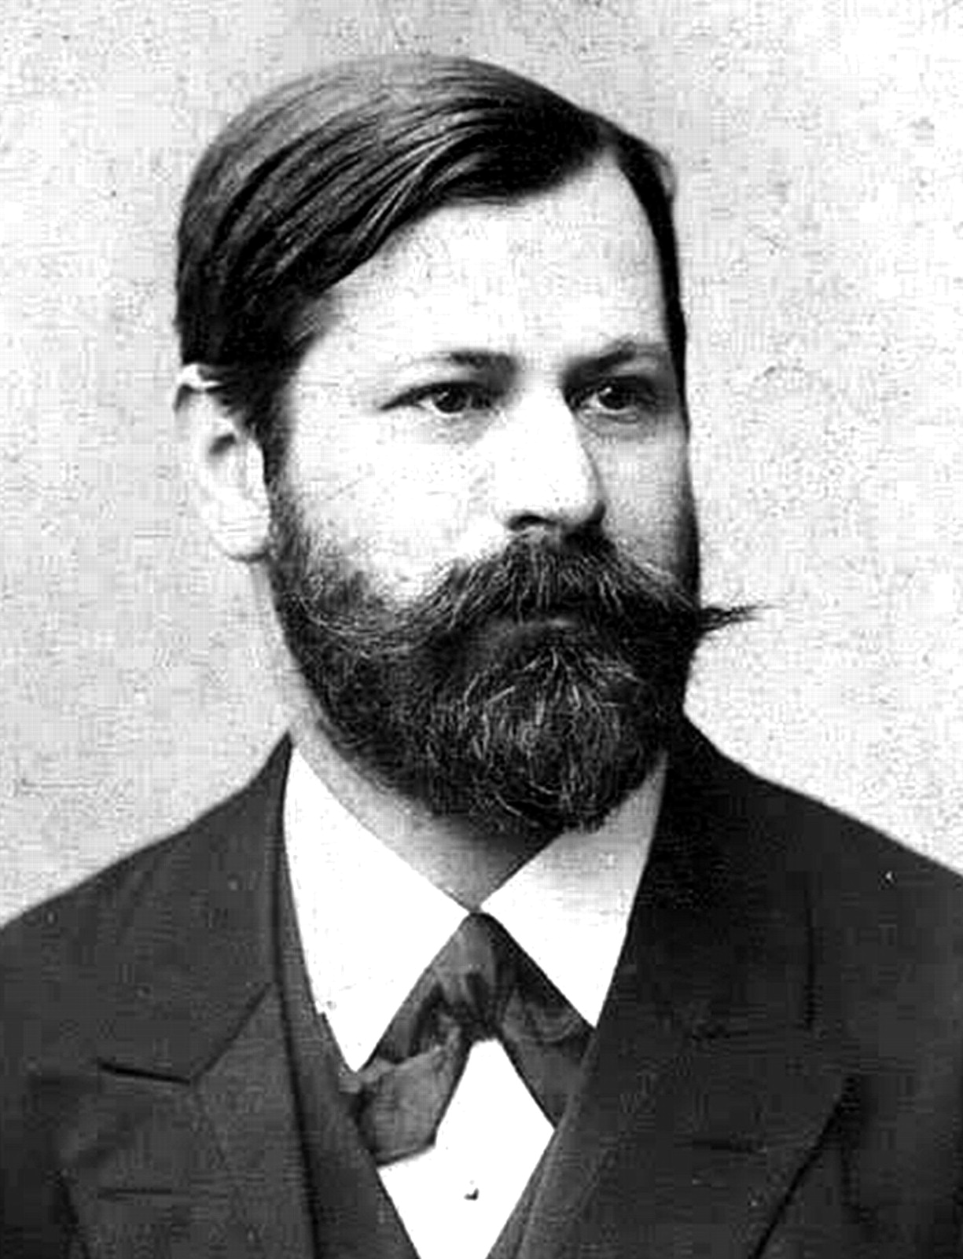
Vita
Si laurea in MEDICINA; deve abbandonare l’ambizione di diventare un ricercatore, avviando l’attività di medico per problemi finanziari
A Parigi lavora con CHARCOT; interesse verso il METODO IPNOTICO

Slide 4
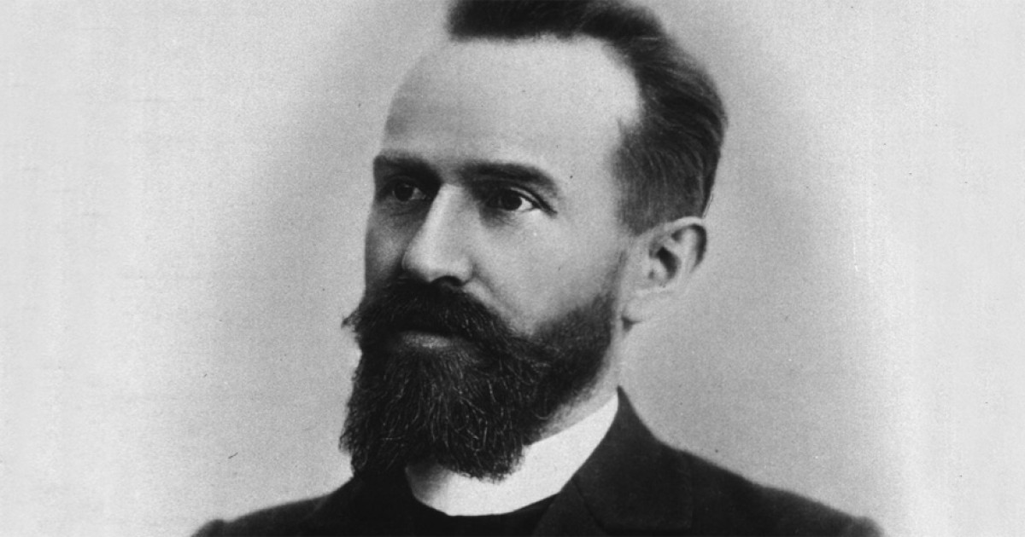
Vita
A Vienna lavora con BREUER a casi di ISTERIA
scoperta dell’INCONSCIO: nasce la PSICOANALISI

Slide 5
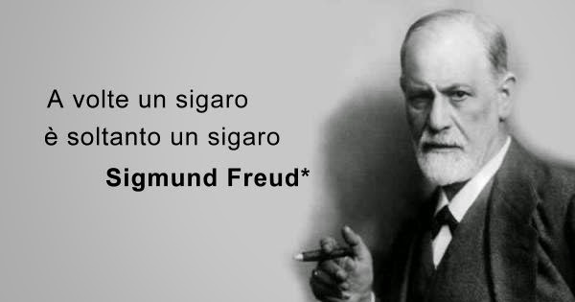
Vita
SUCCESSO nel primo Novecento:
- 1910: nascita della Società internazionale di psicoanalisi
L’arrivo dei NAZISTI in Austria lo costringe a rifugiarsi in Inghilterra nel 1937, dove muore poco dopo (1939)

Slide 6
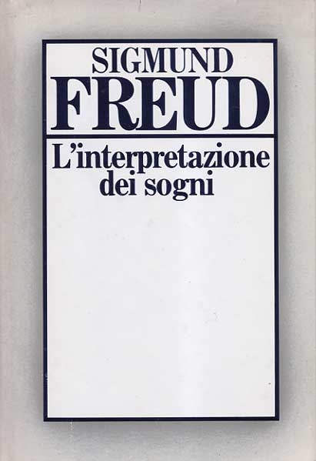
Opere
1892-1895: Studi sull'isteria
1899: L'interpretazione dei sogni
1901: Psicopatologia della vita quotidiana
1905: Tre saggi sulla teoria sessuale; Il motto di spirito e la sua relazione con l'inconscio
1912-1913: Totem e tabù
1915-1917: Introduzione alla psicoanalisi
1920: Al di là del principio di piacere
1921: Psicologia delle masse e analisi dell'io
1923: L'io e l'es
1929: Il disagio della civiltà
1932: Introduzione alla psicoanalisi (nuova serie di lezioni)

Slide 7
L’inventore della psicoanalisi
La PAROLA “PSICOANALISI” compare per la prima volta in uno scritto di Freud del 1896
PSICOANALISI
Legata all’ambito MEDICO
Studia l’uomo MALATO
Pratica l’ANALISI
PSICOLOGIA
Studia gli aspetti emotivi e cognitivi (intelligenza, memoria, comportamento) in condizioni NORMALI

Slide 8
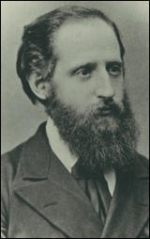
Studi sull’isteria
La medicina non prendeva molto sul serio le MALATTIE PSICONEVROTICHE (come l’ISTERIA)
- Non c’è nessuna lesione organica evidente: si cercano DANNI FISICI
Studi di Breuer → utilizzo dell’IPNOSI

Slide 9
L’isteria
NEVROSI
Relazione disturbata del soggetto con l’ambiente, dovuta a sofferenza psichica (inconscia)
PSICOSI
Compromettono il rapporto con la realtà
Non c’è coscienza del disturbo
Es.: allucinazioni, deliri, paranoia, schizofrenia
ESEMPIO?

Slide 10
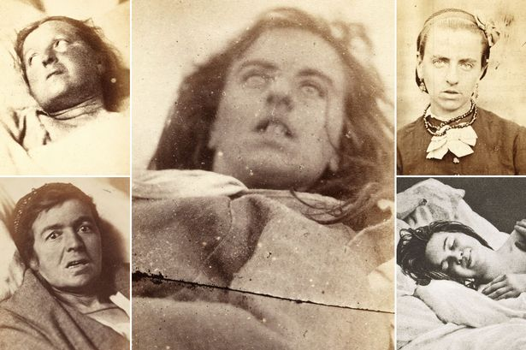
NEVROSI
Es.: Fobie, ossessioni, ansia, disturbi da stress post-traumatico e… ISTERIA
Da Ippocrate; deriva dal termine greco “utero”
Sintomi sensitivo-motori non riconducibili a danni organici; reazioni esagerate a stimoli (emotivi)
Nelle ultime classificazioni DSM non viene più utilizzato il termine

Slide 11
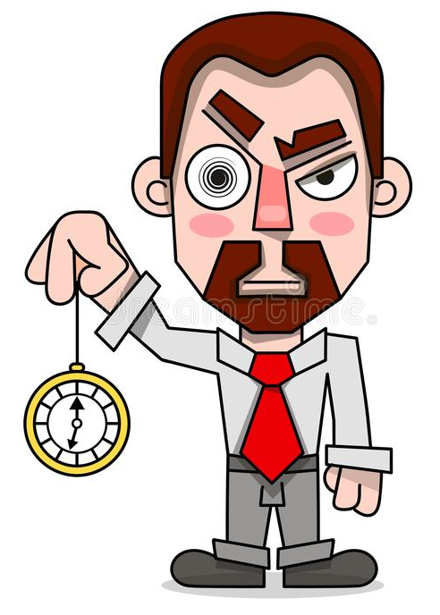
IPNOSI
Non pensate al mago sul palcoscenico…
IPNOSI TERAPEUTICA
- rilassamento, isolamento dalla realtà, senso di distanza dal corpo, trance (stato tra sonno e veglia) indotta
Possibile se non si oppone resistenza…

Slide 12
Studi sull’isteria
Grazie all’ipnosi
- RIEMERGE ALLA COSCIENZA un ricordo doloroso
- contemporaneamente SPARISCE ANCHE IL SINTOMO FISICO CHE LO ACCOMPAGNA
METODO CATARTICO

Slide 13
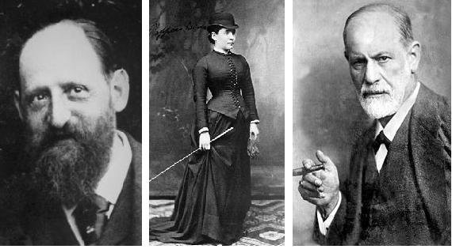
Caso di Anna O.
Caso all’interno degli “Studi sull’isteria”
E’ il caso che porta alla “scoperta” dell’inconscio e che porta alla nascita della psicoanalisi

Slide 14
Caso di Anna O.
Anna O. era una ragazza ventunenne di notevole intelligenza e cultura che nel corso di una malattia durata due anni aveva presentato una serie di disturbi fisici e mentali; soffriva di una grave paralisi ad entrambi gli arti di destra, di disturbi alla mobilità oculare, con un notevole danno visivo, di turbe all’udito, di difficoltà nella postura del corpo, di nausea ogni volta che cercava di alimentarsi, e di una grave idrofobia.

Slide 15
Caso di Anna O.
Sotto ipnosi, Anna parlava del doloroso periodo della sua infanzia in cui aveva dovuto assistere il padre gravemente malato, ricordando quei sentimenti, rimasti repressi, di rabbia, disgusto e paura.
“Spazzare il camino…”

Slide 16
Caso di Anna O.
"l’isterico soffre di ricordi"
Raccontando l’episodio doloroso connesso all’insorgere di uno dei sintomi prima citati, Anna riusciva a vivere intensamente le emozioni provocate dal ricordo, e AL TERMINE DI TALE RIEVOCAZIONE IL DISTURBO SCOMPARIVA

Slide 17
Inconscio e psicoanalisi
Le cause delle psiconevrosi vanno cercate nel CONFLITTO TRA FORZE PSICHICHE INCONSCE
Perlopiù si riteneva che l’uomo fosse completamente cosciente (e si identificasse con la razionalità).
Casi di Schopenhauer e Nietzsche

Slide 18
Inconscio e psicoanalisi
Parte cosciente della psiche, la parte di noi che conosciamo, di cui abbiamo consapevolezza (è solo la “punta dell’iceberg”)
Psiche (mente)
INCONSCIO

Slide 19
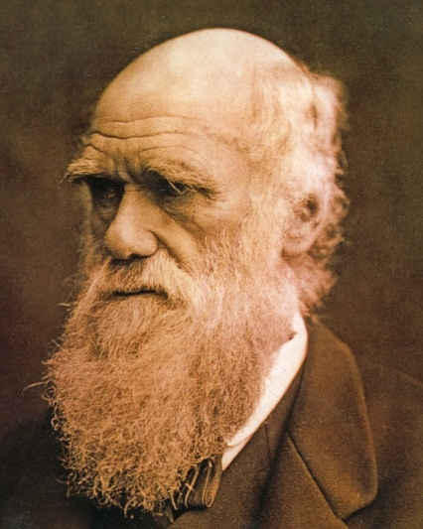
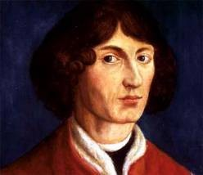
Per Freud:
Non siamo totalmente razionali
NON SIAMO NEPPURE PADRONI DI NOI STESSI!

Slide 20
Un’altra mortificazione…
“Nel corso dei tempi l’umanità ha dovuto sopportare due grandi mortificazioni che la scienza ha recato al suo ingenuo amore di sé. La prima, quando apprese che la nostra terra non è al centro dell’universo [Copernico]. La seconda mortificazione si è verificata poi, quando la ricerca biologica annientò la pretesa posizione di privilegio dell’uomo nella creazione, gli dimostrò la sua provenienza dal regno animale [Darwin]. Ma la terza e più scottante mortificazione, la megalomania dell’uomo è destinata a subirla da parte dell’odierna indagine psicologica, la quale ha l’intenzione di dimostrare all’Io che non solo egli non è padrone in casa propria, ma deve fare assegnamento su scarse notizie riguardo a quello che avviene inconsciamente nella sua psiche” (Introduzione alla psicoanalisi)

Slide 21
Descrizioni dell’apparato psichico
Approccio topografico
Conscio – Preconscio – Inconscio
Approccio strutturale
Es – Io – Super-Io
Approccio dinamico
Principio di piacere – Principio di realtà

Slide 22
Topos = ?
PRIMA TOPICA
conscio
TUTTO CIÒ CHE È PRESENTE ALLA COSCIENZA
VI SI TROVANO PENSIERI E RICORDI CHE POSSONO, CON UN CERTO SFORZO, DIVENTARE CONSCI (UNA SORTA DI ANTICAMERA)
preconscio
I ricordi… sono veri?
inconscio
???

Slide 23
PRIMA TOPICA
conscio
preconscio
CONTENUTI – DOLOROSI, VERGOGNOSI – che stabilmente sfuggono alla coscienza, soggetti a RIMOZIONE: la terapia psicoanalitica deve eliminare la rimozione, facendoli riemergere.
Questi contenuti possono riaffiorare alla coscienza DEFORMATI O TRAVESTITI (NEI SOGNI, NELLE DIMENTICANZE, NEI LAPSUS, NEI SINTOMI DELLE MALATTIE PSICONEVROTICHE).
inconscio

Slide 24
L’obiettivo della psiocanalisi
RIMOZIONE
parte cosciente
barriera → resistenza
inconscio
Bisogna rimuovere la barriera, arrivando ad accedere ai pensieri rimossi
Pensieri o ricordi dolorosi, di cui ci si vergogna, che non si vuol far emergere alla coscienza

Slide 25
Rimozione
“[La rimozione] Evidentemente era un meccanismo di difesa primario, paragonabile a un tentativo di fuga [...]. Dal primo atto della rimozione derivano alcune ulteriori conseguenze. Innanzitutto l’Io era costretto a difendersi dal costante, incombente assillo del rimosso, con un dispendio permanente di energia, e cioè con un contro investimento, e così si impoveriva; d’altro lato, il rimosso, che ora era inconscio, poteva scaricarsi e trovare soddisfazione per vie traverse, facendo in tal modo andare a vuoto gli intenti della rimozione stessa. Nell’isteria questa strada portava all’innervazione somatica, dando luogo a sintomi corporei e fisici [...]. Il compito terapeutico fu dunque quello di mettere a nudo le rimozioni. [...] In considerazione di questa nuova visione delle cose denominai il mio metodo di indagine e di terapia psicoanalisi, in sostituzione del termine catarsi”.

Slide 26
Seconda topica (1920)
PSICHE
ES
IO
SUPER-IO

Slide 27
Es
Forza impersonale e caotica: è il POLO PULSIONALE
(“investimenti pulsionali che esigono uno scarico”)
in tedesco è il pronome personale neutro (soggetto) della terza persona singolare
per certi versi simile alla “volontà” di Schopenhauer e Nietzsche

Slide 28
L’ Es è l’istanza PIÙ PRIMITIVA: rappresenta i fondamenti biologici elementari della personalità
È la “PARTE OSCURA, INACCESSIBILE DELLA NOSTRA PERSONALITÀ, UN CAOS, UN CROGIUOLO DI ECCITAMENTI RIBOLLENTI”

Slide 29
Non conosce né bene né male: è governato solo dal PRINCIPIO DEL PIACERE.
Supera il principio di non contraddizione: vuole contemporaneamente cose contrastanti.
È la fonte della LIBÌDO = energia sessuale

Slide 30
Due principi di base
PRINCIPIO DI PIACERE: l’energia viene scaricata subito. L’organismo lotta per ottenere una riduzione diretta e immediata della tensione, che fa diminuire il dolore e produce piacere (es. la fame porta a mangiare, il bisogno di succhiare porta a succhiarsi il dito)
PRINCIPIO DI REALTÀ: la mente esamina la realtà e valuta cosa è possibile fare, le varie azioni possibili da intraprendere prima di permettere all’energia di scaricarsi

Slide 31
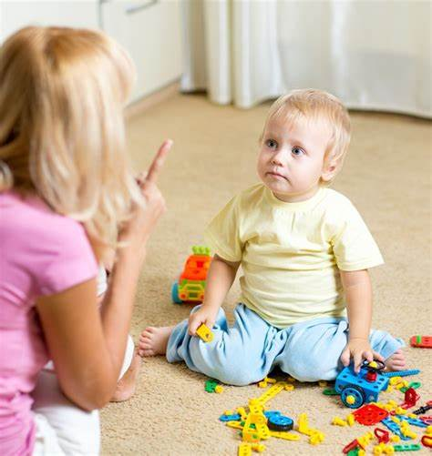
Super-Io
È la COSCIENZA MORALE, cioè…
- l’insieme delle REGOLE e delle proibizioni che nell’infanzia vengono date al bambino dai genitori (figure di riferimento)
- e poi interiorizzate

Slide 32
Io
È l’istanza RAZIONALE E REALISTICA
Funziona a livello CONSCIO
Funziona secondo il PRINCIPIO DI REALTÀ e tende ad evitare punizioni o danni
Ha il compito (con opportuni compromessi) di trovare un EQUILIBRIO tra le pressioni dell’Es, del Super-Io e del mondo esterno (“tre padroni severi”)

Slide 33
Io
mondo esterno
Personalità normale
Riesce a padroneggiare abbastanza bene la situazione (appagare le diverse esigenze)
IO
Super-io
Es

Slide 34
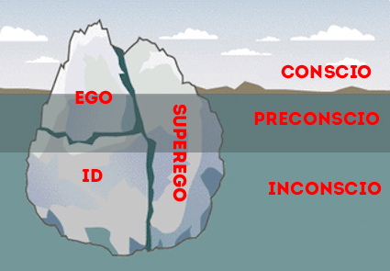

Slide 35
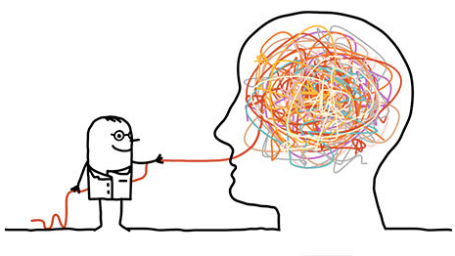
Transfert
Durante la seduta analitica si sviluppa un particolare tipo di relazione tra paziente e terapeuta che Freud definisce TRANSFERT.
Intensa relazione emotiva non giustificata dai dati di fatto
Va dall’innamoramento più sensuale all’odio
Il paziente PROIETTA sull’analista emozioni che riguardano RELAZIONI SIGNIFICATIVE PASSATE

Slide 36
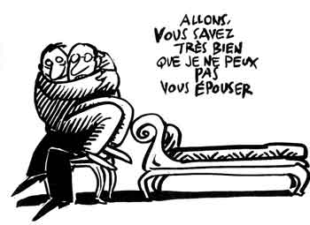
Transfert
Il transfert è INEVITABILE.
Il transfert è UTILE per l’analista: lo aiuta meglio a definire il tipo di relazioni che il paziente intratteneva con il genitore.

Slide 37
Transfert
“In ogni trattamento analitico si stabilisce, senza alcun intervento del medico, una intensa relazione emotiva del paziente nei confronti dell’analista, relazione che i dati di fatto reali non giustificano in alcun modo. Questa relazione può essere positiva o negativa, e varia dall’innamoramento più appassionato e sensuale alle espressioni estreme del risentimento, dell’esasperazione e dell’odio. Questa relazione, che per brevità chiameremo “traslazione”, prende ben presto nel paziente il posto del desiderio di guarire, e finché è affettuosa e misurata, essa rappresenta un sostegno per il comune lavoro analitico. In seguito, quando assume le caratteristiche della passione o si converte in ostilità, diventa il principale strumento della resistenza. [...] Voler eludere questo fenomeno sarebbe comunque insensato: non c’è analisi senza traslazione. [...] Ad opera dell’analista la traslazione viene resa cosciente al malato, e viene risolta quando si è riusciti a persuadere quest’ultimo che nel suo comportamento egli riesperimenta relazioni emotive che derivano dai suoi investimenti oggettuali più remoti e appartenenti al periodo rimosso della sua infanzia”

Slide 38
Meccanismi di difesa
L’Io affronta i problemi in modo realistico; quando non può difendersi dall’angoscia con metodi razionali impiega mezzi illusori: i meccanismi di difesa che hanno l’obiettivo di tutelare l’equilibrio psichico.
Questi meccanismi sono messi in atto da tutte le persone.
Tutti i meccanismi di difesa hanno due caratteristiche in comune:
1. negano, falsificano o deformano la realtà
2. operano fuori della consapevolezza del soggetto, cioè nell’inconscio

Slide 39
I meccanismi di difesa si formano nel corso dell’infanzia quando si presenta una minaccia.
Il soggetto utilizza strategie funzionali all’evitamento dell’ansia.
Diventano patologici quando le difese sono troppo rigide, inefficaci, non variegate, compromettendo la flessibilità, l’armonia e l’adattamento del funzionamento mentale.

Slide 40
Meccanismi di difesa
Negazione: è il più primitivo, consiste nel rifiutarsi di credere all’esistenza di qualcosa di inaccettabile.
Rimozione: è molto elementare e consiste nel rimuovere nell’inconscio idee e tensioni penose.
In effetti tale meccanismo le mette in ombra, non le cancella del tutto e un contenuto rimosso può essere spostato su un contenuto simbolicamente appropriato. Ad es. un figlio che ha rimosso sentimenti ostili verso il padre potrà esprimere tali sentimenti verso altri simboli dell’autorità.

Slide 41
Proiezione: tale meccanismo permette di attribuire ad un altro un istinto inaccettabile e che non vogliamo riconoscere come nostro. Ad es. “sono andato male a scuola perché gli insegnanti sono stupidi”.
Formazione reattiva: l’Io maschera emozioni inaccettabili con il suo opposto. Ad es. l’odio sostituito con l’amore.
Regressione: l’individuo attraverso questo meccanismo torna ad un livello di sviluppo precedente. La regressione può essere determinata da disillusioni, momenti di difficoltà, sentimenti spiacevoli (ansia, colpa, depressione, frustrazione), eventi di natura fisica (malattia, affaticamento).
Sublimazione: l’energia pulsionale viene utilizzata in attività socialmente accettate. La creatività artistica e intellettuale è un classico e tradizionale esempio di sublimazione. È un processo normale e non patologico, considerato come l’unico meccanismo difensivo realmente «riuscito» poiché va a costituire tratti di personalità sani e integrati.

Slide 42
Le vie per arrivare all’inconscio
Il trattamento psicoterapico cerca di ELIMINARE LE RESISTENZE della mente e di ARRIVARE ALL’INCONSCIO.
“Quando ci accingiamo a far guarire un ammalato, a liberarlo dai suoi sintomi morbosi, egli ci oppone una resistenza violenta, tenace e persistente per tutta la durata del trattamento”
ipnosi
risultati incostanti, “capricciosi”: con l’ipnosi si evita la resistenza del paziente

Slide 43
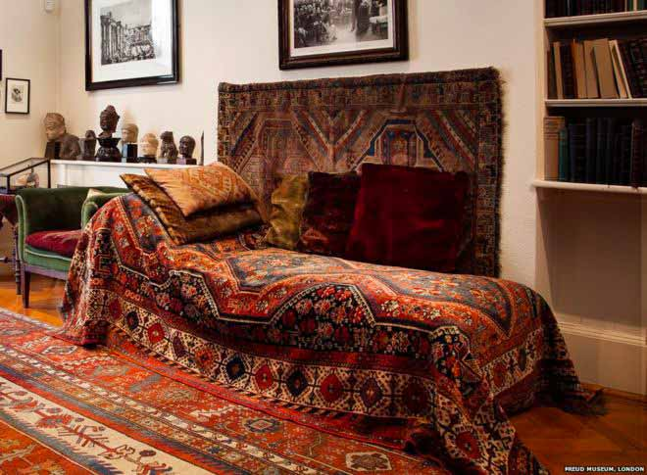
“Anziché spingere il paziente a dire qualcosa su un determinato tema, lo si sollecitava ora a lasciarsi andare alle “libere associazioni”, ossia a dire tutto ciò che gli passava per la testa, astenendosi da qualsiasi rappresentazione finalizzata cosciente”
libere associazioni
Il divano di Freud (museo di Londra)

Slide 44
Si mette il paziente a proprio AGIO (divano).
Non deve vedere lo psicoanalista.
Si fornisce uno stimolo… il paziente deve ABBANDONARSI SENZA CENSURE E RESISTENZE a ciò che gli viene in mente, anche se pare ASSURDO o IRRILEVANTE.
libere associazioni
Il divano di Freud (museo di Londra)

Slide 45
LAPSUS, ERRORI, DIMENTICANZE… “[…] per esempio quando si vuol dire una cosa e al suo posto se ne dice un’altra (lapsus verbale), o quando succede lo stesso nello scrivere […]; oppure quando si legge […] qualcosa di diverso da quello che vi è scritto (lapsus di lettura); o, analogamente, quando si ode in modo errato qualcosa che viene detto (lapsus di ascolto), ovviamente senza l’intervento di una perturbazione organica delle facoltà uditive. Un’altra serie di fenomeni dello stesso genere ha per base una dimenticanza […]; per esempio quando non si sa ritrovare un nome […], o quando si dimentica di attuare un proposito […]. In una terza serie viene meno il carattere di temporaneità, per esempio nello smarrire, quando qualcuno colloca un oggetto in un luogo qualunque e non riesce più a ritrovarlo”
atti mancati
Psicopatologia della vita quotidiana

Slide 46
“Se il presidente con le prime parole che pronuncia chiude la seduta del parlamento, invece di aprirla, […] siamo inclini a ritenere che questo atto mancato abbia un senso. Il presidente non si aspetta niente di buono dalla seduta e sarebbe lieto di volerla interrompere subito. Oppure, se una signora nota per la sua energia, racconta: “Mio marito ha chiesto al dottore che dieta deve seguire, ma il dottore gli ha detto che non ha bisogno di una dieta, che può mangiare e bere quello che voglio”, ancora una volta questo lapsus è l’espressione inconfondibile di un programma ben preciso che la signora ha in mente.”
atti mancati
Nella nostra mente nulla avviene in modo casuale: tutto ha un significato.

Slide 47
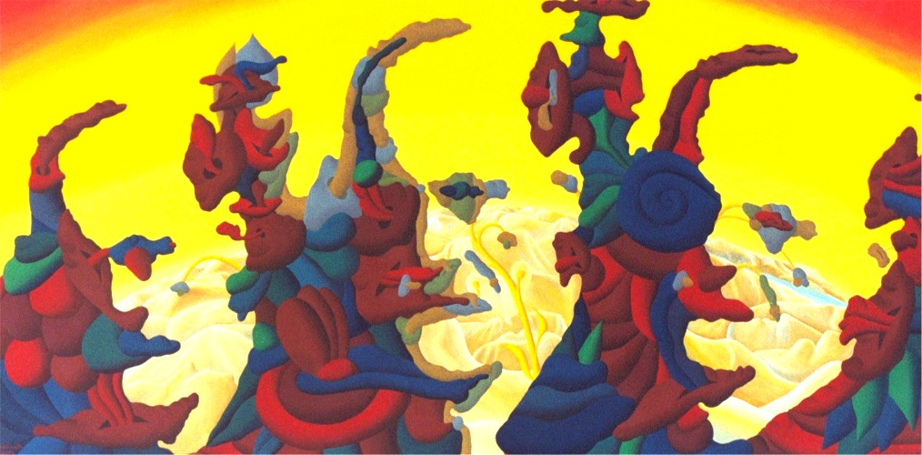
sogni
I sogni sono “la via regia che porta alla conoscenza dell’inconscio”.
Sono L’APPAGAMENTO (ALLUCINATORIO) DI UN DESIDERIO RIMOSSO
L’Io allenta la presa e fa emergere qualcosa dall’inconscio
L’interpretazione dei sogni (1900)
censura onirica

Slide 48
sogni
contenuto onirico manifesto: ciò che “vediamo” nel sogno, la scena onirica così come viene vissuta dal soggetto; è una sorta di travestimento, di deformazione del contenuto latente
contenuto latente: il vero significato del sogno, nascosto dietro e dentro alle immagini del sogno stesso
lavoro onirico

Slide 49
sogni
Esempi di lavoro onirico.
drammatizzazione
condensazione
dispersione
spostamento

Slide 50
sogni
Tecnica di analisi
Ogni elemento va analizzato separatamente attraverso la tecnica dell’associazione.
“Nel sogno la parola-stimolo è sostituita da qualche cosa che proviene essa stessa dalla vita psichica del sognatore”
Esempio: “Un paziente sogna in un contesto più ampio: intorno a un tavolo di forma particolare sono seduti alcuni membri della sua famiglia ecc. A proposito di questo tavolo gli viene in mente di aver visto un mobile simile in occasione di una visita a una determinata famiglia. Poi i suoi pensieri proseguono: in questa famiglia vi è stato un particolare rapporto tra padre e figlio; e subito aggiunge che, in effetti, tra lui e il padre le cose vanno allo stesso modo. Il tavolo è stato quindi accolto nel sogno per designare questo parallelo”

Slide 51
La resistenza
“le idee che si vorrebbero […] reprimere si rivelano senza eccezione le più importanti, quelle decisive per la scoperta del materiale inconscio”; inoltre “quando la resistenza è scarsa, anche il sostituto non è molto distante dal materiale inconscio; una cospicua resistenza implica invece grandi deformazioni del materiale inconscio e quindi un lungo cammino a ritroso dal sostituto verso il materiale inconscio”
La simbologia
Può essere un aiuto, ma solo se usata in combinazione con la tecnica associativa
sogni

Slide 52
TEORIA DELLA SESSUALITÀ
Freud: SCANDALOSO
“la psicoanalisi non trova alcun motivo per dissimulare e alludere, non ritiene necessario vergognarsi perché si occupa di questa importante materia, pensa che sia corretto e decente chiamare tutto con il suo vero nome”
ENERGIA SESSUALE, LIBIDO
Fondamentale (nella vita e nello sviluppo)
Può dirigersi verso mete diverse

Slide 53
Teoria della sessualità
SUBLIMAZIONE
TRASFERIMENTO DELL’ENERGIA SESSUALE SU OGGETTI NON SESSUALI (IL LAVORO E L’ARTE).
“Tra questi processi che preservano dall’ammalarsi per privazione ce n’è uno che ha acquisito un particolare significato per la civiltà. Esso consiste nel fatto che la tendenza sessuale abbandona la sua meta rivolta al piacere riproduttivo e ne accetta un’altra che è geneticamente connessa a quella lasciata, ma non deve più essere chiamata sessuale bensì sociale. Adeguandoci alla valutazione generale, che pone i fini sociali a un livello più alto rispetto ai fini sessuali, che in fondo sono egocentrici, chiamiamo questo processo “sublimazione”.”

Slide 54
Teoria della sessualità
PERVERSIONI
ATTIVITÀ SESSUALE NON AI FINI DELLA PROCREAZIONE MA PER PURO PIACERE.
“Non era nostra intenzione esprimere una valutazione morale. La psicoanalisi è in ogni caso aliena da siffatti giudizi di valore”

Slide 55
Teoria della sessualità
SESSUALITÀ INFANTILE
“Che i bambini non abbiano alcuna vita sessuale – eccitamenti e bisogni sessuali e una specie di soddisfacimento – ma la acquisiscano improvvisamente tra i 12 e i 14 anni, sarebbe biologicamente inverosimile, anzi insensato: come se dicessimo che non vengono al mondo con i genitali, ma che questi si formano solo all’epoca della pubertà. Ciò che in questo periodo si desta è la funzione riproduttiva, la quale si serve per i suoi scopi di un materiale corporeo e psichico già esistente. Siete incorsi nell’errore di confondere tra loro sessualità e riproduzione”

Slide 56
Sviluppo della sessualità
Nome della fase ed età | Caratteristiche
ORALE 0-1 e ½ | La zona erogena (cioè la zona attraverso la quale il bimbo prova piacere) è in questo periodo la bocca (labbra, lingua). Esprime la propria aggressività con i denti.
ANALE 1 e ½ -3 | La zona erogena è l’ano, con le sensazioni legate anche alla liberazione degli intestini.

Slide 57
Sviluppo della sessualità
FALLICA 3-6 | I bambini cominciano a mostrare un interesse verso i genitali. Invidia del pene, da parte delle femmine (le femmine possono sentire la vergogna di non avere qualcosa, si sentono mancanti di qualcosa, castrate) Complesso di Edipo (Sofocle, Edipo re: Edipo uccide il padre e sposa la madre): attaccamento morboso verso il genitore di sesso opposto e l’odio, l’avversione verso il genitore dello stesso sesso una delle più importanti fonti del senso di colpa da cui i nevrotici sono afflitti. Sviluppo del Super-Io 1) introiezione (fare propri i pensieri degli altri); 2) identificazione (il bambino prende come modello il genitore dello stesso sesso).

Slide 58
Sviluppo della sessualità
LATENZA 6-11 | C’è una specie di congelamento delle pulsioni sessuali: gli impulsi sono come nascosti e il bimbo si impegna in tante attività (è il periodo in cui inizia la scuola)
GENITALE 11-14 | Ha inizio con la pubertà. Gli impulsi sessuali si risvegliano e l’adolescente vive la sua sessualità nella forma adulta (caratterizzata dall’orgasmo), consapevolmente.

Slide 59
L’arte
simile al sogno
Espressione di desideri inconsci
paragone col GIOCO DEI BAMBINI (→ tentativo di padroneggiare situazioni che ancora non conoscono)
sublimazione
Ma l’arte ha la capacità di TRADURRE LE PULSIONI:
arrivando a significati UNIVERSALI
attraverso UN’ESPRESSIONE SOCIALMENTE ACCETTATA
È una specie di TERAPIA PSICOANALITICA: 1) per l’artista; 2) per lo spettatore (“perturbante”)

Slide 60
Disagio della civiltà
principio del piacere
vs principio della realtà
DISAGI DELLA CIVILTÀ
SACRIFICI PULSIONALI
PRESTAZIONI SOCIALI E LAVORATIVE
COMANDI E DIVIETI (SUPER-IO COLLETTIVO)

Slide 61
Disagio della civiltà
LA CIVILTÀ È NECESSARIA: PROTEGGE DAI MALI PROVENIENTI DALLA NATURA ESTERNA, DAL PROPRIO CORPO, DAGLI ALTRI.
Due forti pulsioni umane:
Quella erotica (Eros), che spinge a unire e a conservare.
Quella aggressiva (Thanatos) che spinge a distruggere e a uccidere. Questa pulsione, ineliminabile, si trova in ogni essere vivente ed è una spinta distruttiva e autodistruttiva: è una pulsione di morte.

Slide 62
Disagio della civiltà
Una civiltà non repressiva è impossibile ma…
…non deve permettere REPRESSIONI INUTILI ED ECCESSIVE, fonti di angoscia e sofferenze.
La speranza di Freud: portare il livello di RESTRIZIONI AL PIÙ BASSO LIVELLO POSSIBILE, altrimenti scatta la nevrosi.

